Slide 2
Мы зиму ждали не напрасно: Морозным днем под небом ясным Все будущие чемпионы Торопятся на стадионы. И для тебя, и для меня Уже проложена лыжня. Давно наточены коньки, Блестят залитые катки. Флажки видны на склонах снова- К соревнованьям все готово. Вот шайба, санки, клюшка, шлем- Что для чего здесь- ясно всем. Ведь знает про бобслей, шорт-трек Сегодня каждый человек. И вновь спешит к ледовым трассам Болельщиков веселых масса. Они с невиданным азартом Поддержат каждого на старте. «Давай!», «Нажми!», «Еще быстрее!»- Так громко все вокруг болеют, Будто румяная зима Вдруг встала на коньки сама!

Slide 3
Быстроходны и легки Серебристые коньки. Надеваю их прилежно- Спорт люблю я конькобежный. Старт- и время побежало, Сил мне нужно здесь немало. Вот какой огромный он, Наш ледовый стадион. И дорожка беговая, Словно зеркало, сверкает. Я на ней не упаду, Первым к финишу приду! Фигурное катание Лед, музыка и яркий свет- Не спорт как будто, а балет. На настоящем мы спектакле: То на одной ноге, как цапля, Вдруг встанет в стойку фигурист, То он танцует, как артист: Что за костюмы здесь и краски!.. Наверно, мы попали в сказку. Прыжки, поддержки и вращенье, И легкое по льду скольженье. И нет границ восторгу зала… Но вот уж объявляют баллы. Как жаль, пора и расходиться, Нам эта сказка будет сниться. И снова все мы в ожиданье: Когда фигурное катанье?

Slide 5
Все здоровы, ноги целы, Так, скажите, в чем же дело? Почему на поле клюшка Хоккеисту, как подружка? Бегает он ловко с нею- Так положено в хоккее. Быстро чертят лед коньки, Скорости здесь велики. И вратарь в доспехах, маске, Как у рыцаря из сказки. В этой битве ледяной Настоящий он герой. Не пропустит шайбу, нет. Эй, вратарь, от нас привет!

Slide 6
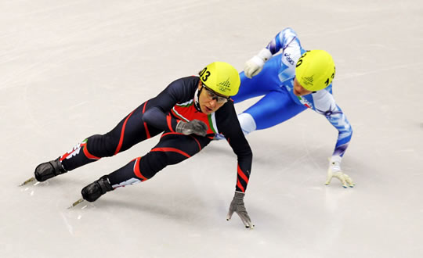
Шорт – трек
Начинается шорт-трек, На коньках по кругу бег. Никаких дорожек тут, Вот вперегонки бегут Одиночки, эстафета. Только все непросто это: Чтобы к финишу добраться, Кто-то будет и толкаться. Не наденешь шлем, перчатки- И получишь на площадке Вдруг нечаянный синяк. Этот спорт вам не пустяк!

Slide 7
Керлинг- есть игра такая, Если кто ее не знает, Объясняем по порядку: Надо выйти на площадку, Камень и метелку взять- Можно керлинг начинать. Каждый здесь игрок- силач, Ведь булыжник, а не мяч Нужно бросить без ошибки. Керлинг, он не любит хлипких. Вот бросок, еще бросок, Но звучит уже свисток. Пусть не все очки собрали- Славно в керлинг поиграли!

Slide 8
Боб растет на огороде, С этим все согласны вроде. Но другой есть боб, удобный, Он большой, но несъедобный. Сядем мы в него- и в путь, Никуда здесь не свернуть. Мчимся, мчимся все быстрей. Этот спорт зовем бобслей!

Slide 9
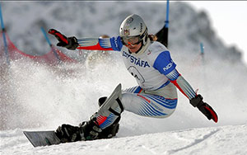
Вид спорта зимний- скелетон, Но не для всех годится он, А для тех, кто не боится Вверх ногами прокатиться. Надо лечь тут на живот, Оттолкнуться- и вперед. Сложной трассою ледовой Мчит спортсмен на санках снова И слетает метеором Головою вниз под гору. Сможет сделать так не каждый- Только сильный и отважный!

Slide 10
Чтоб заниматься нам биатлоном, Вовсе не надо носиться по склонам. Наоборот, по ровной лыжне Бегать придется тебе или мне, Ну и, конечно же, метко стрелять. Чуть пробежали- мишени опять, Вот на снегу они четко видны,- Скорее винтовку из-за спины! Целимся лежа; не дрогнет рука- Цель поразим мы наверняка. Чем меньше затратим на это минут, Тем выше награды в итоге нас ждут!

Slide 11
Посмотрим если с высоты- Повсюду столько красоты. Чтоб вдоль ей налюбоваться, Один простой есть способ, братцы. Под мышку лыжи и- к трамплину, Там ветер нас толкает в спину. Раскинем руки и- в полет. Эй, подожди нас, самолет! Мелькают елочек верхушки, Машины, люди, как игрушки. Парим свободно, словно птица, Но вот пора и приземлиться. Чем дальше улетим мы вдаль, Тем больше шансов на медаль!

Slide 12
Двоеборье
Что в двоеборье нам надо уметь? С трамплина высокого птицей слететь, На лыжной дистанции всех обогнать- За этим за всем так легко наблюдать! Так не останемся здесь мы в сторонке, На лыжи скорей- и смело вдогонку. Мы тоже хотим двоеборцами стать, Научимся- будем мы всех побеждать!
Фристайл
В театре смотрим мы балет: За пируэтом пируэт- Кружится в танце балерина. Что за волшебная картина! Но если кто, на лыжах стоя, Захочет повторить такое, Не надо удивляться тут: Фристайлом этот спорт зовут. Здесь лыжник, будто акробат, Покажет трюков сто подряд: С горы спускаясь- ну, дела!- То вертится он, как юла, Вокруг своей же лыжной палки, То прыгает, как со скакалкой.

Slide 13
Мы горные лыжи с тобою возьмем И горку покруче сейчас же найдем. Спуститься с нее- непростая задача. Ты будь осторожен, нельзя здесь иначе, А то и в сугробе окажешься вдруг. Вот снежные брызги взлетают вокруг, Проходим одни и другие ворота, Спускаемся змейкой, прыжки, повороты, Флажки огибаем без остановки. Не зря мы ходили на тренировки!

Slide 14
На лыжах бегать ты не можешь? Тогда мы скажем: «Ну и что же!» Бери скорее сноуборд, На нем покажешь ты рекорд. Не надо летней ждать поры- Летит с заснеженной горы Сноубордист красиво, ловко. Бегом за ним, на тренировку

Slide 16
СПАСИБО ЗА ВНИМАНИЕ

